Slide 1
基于区块链的数据存储性研究
谢世伟整理提供素材
尹朝明口头报告

Slide 2
背景
基于区块链的兴起，云计算和存储服务在其中也扮演者重要的角色。首先，区块链上是不存储数据的，存储的是地址，而在区块链中交易更类似于一个自由市场的模式，那么由此便引发了一系列的问题：
1.安全性：如何知道数据是否真正的被存储？又怎么去保证存储的数据没有被篡改？
2.隐私性和数据来源的真实性：一些敏感数据该如何保证它的隐私性？怎么去保证数据来源的真实性？

Slide 3
安全性
1. 证明数据确实被存储
使用 PDP（Provale Data Possession）数据持有性证明：
其原理为：将数据存储于云平台上，然后由可信的第三方发出挑战
全量存储
少量元数据
信息
挑战
云端存储
客户端
回复

Slide 4
安全性
PDP证明方案大概有5种，分别是：
（1）MAC认证码：函数MAC_{sk}(*) 为数据F生成验证元数据集合MAC={mac_{i}}_{1≤i≤n}
Sk,文件信息
数据+MAC
所要验证的块
云端存储
客户端
数据块+MAC值
需要文件数据内容，通信开销大，有限次验证，隐私泄露！

Slide 5
安全性
PDP证明方案大概有5种，分别是：
（2）基于RSA签名：RSA签名机制的同态特性(a^{m})^{r}=a^{rm}=(a^{r})^{m}(mod N)
数据d, N
M=a^d mod N
A=a^r mod N
云端存储
客户端
B=A^d mod N
C=M^r mod N
C==B
计算量大，通信开销较大，不支持动态更新

Slide 6
安全性
PDP证明方案大概有5种，分别是：
（3）基于BLS签名：e:G×G→GT双线性映射
….
….
RSA: 1024 bits
DSA:320 bits
BLS:160 bits
云端存储
客户端
更少的存储和通信开销，不支持动态更新

Slide 7
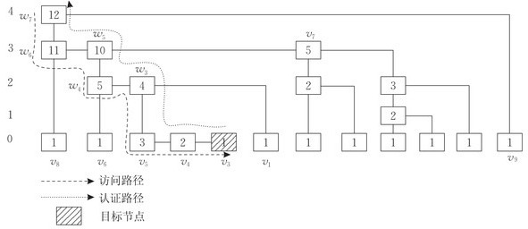
安全性
PDP证明方案大概有5种，分别是：
（4）支持动态操作：跳表， Merkle树等数据结构
深网（暗网
洋葱网络）
网络的“乌托邦”
丝绸之路
但其存在认证路径过长， 每次认证过程中需要大量的辅助信息支持，计算代 价和通信开销较大等问题

Slide 8
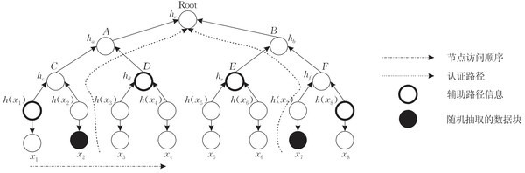
安全性
PDP证明方案大概有5种，分别是：
（4）支持动态操作：跳表， Merkle树等数据结构
难以维护平衡二叉树特性

Slide 9
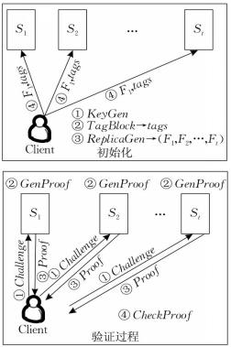
安全性
PDP证明方案大概有5种，分别是：
（5）支持多副本：利用冗余备份的方式来存储重要的文件

Slide 10

隐私性
保护隐私：使用BLS的方法用${μ }^{′}$来代替$μ$

Slide 11
安全性
各种方法对比：

Slide 12

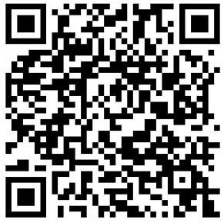

感谢关注

